Slide 1


Taller de Machine Learning (Aprendizaje Automático)
Mag. Edgar Zamora Durán
DevOps Lead – Master Inventor @IBM
Noviembre 2019

Slide 2
Inteligencia Artificial
Habilidad de una máquina para ejecutar tareas que requieren cognición.
Percepción, razonamiento, aprendizaje, interacción con el ambiente, resolución de problemas creatividad.
Término acuñado en los años 50.
Por qué IA ahora?:
Avances algorítmicos. – Redes Neuronales.
Explosión de la cantidad de datos (IoT, Redes Sociales, media) – BigData.
Incremento exponencial en la capacidad computacional (procesamiento/storage) vs una reducción del costo. –Cloud Computing.

Slide 3
Ramas de la Inteligencia Artificial
Resolución problemas
Búsqueda
Lógica
Verdades que nos permiten inducir otras verdades
Aprendizaje
Empezar de datos y después replicar comportamiento
Percepción
Replicar sensores humanos y su procesamiento de las señales

Slide 4
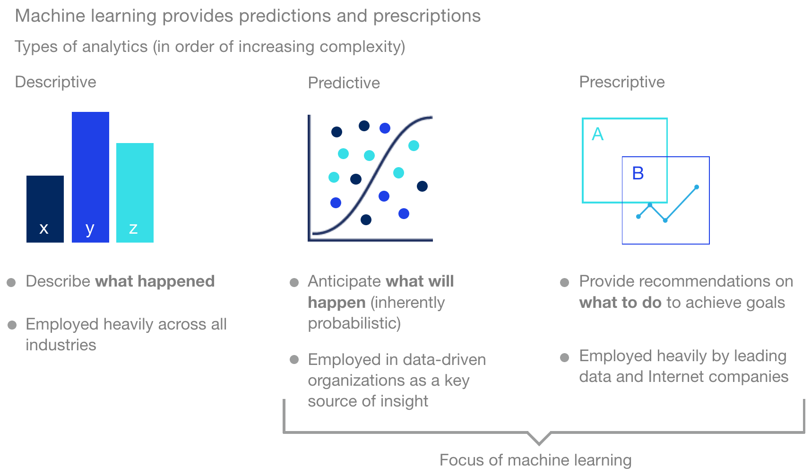
Machine Learning (ML)
Los algoritmos detectan patrones en los datos y apartir de estos aprenden a hacer predicciones y recomendaciones.
No hay una programación explícita para llegar a una conclusión. Los modelos de ML se configuran y entrenan, no se programan.
El modelo se adapta en respuesta a nuevos datos para aumetar la eficiencia.

Slide 5
Tipos de Aprendizaje: Supervised Learning
Utiliza los datos de entrenamiento y la retroalimentacion humana para aprender la relación entre entradas y respuesta.
Se utiliza cuando se sabe como clasificar los datos y lo que se desea predecir pero se necesita que el algoritmo realice estas operaciones sobre nuevos datos.
Ser humano etiqueta las entradas y define la variable a predecir
El algoritmo es entrenado para encontrar la conexión entre entradas y la variable a predecir
Una vez entrenado, el algoritmo se aplica a nuevos datos
Salida: precio de casas
Entradas: zona, número de habitaciones
Conjunto de datos de entrenamiento: 1000 registros de casas y sus precios

Slide 6
Tipos de Aprendizaje: Supervised Learning
Regresión Logística
Arboles de decisión
Support Vector Machine
Naïve Bayes
Redes Neuronales
Regresión lineal
Algoritmos más comunes:

Slide 7
Tipos de Aprendizaje: Unsupervised Learning
El algoritmo explora los datos de entrada sin tener una variable objetivo explícita.
E.g., Explorar datos demográficos para identificar patrones.
Se usa cuando no se sabe como clasificar los datos, el algoritmo busca patrones y hace una clasificación.
El algoritmo recibe datos de entrada sin etiquetar
El algoritmo infiere una estructura de datos
Una vez entrenado, el algoritmo se aplica a nuevos datos
Pasos de navegación de clientes en un sitio
Agrupaciones de clientes que muestran patrones de compra similares

Slide 8
Tipos de Aprendizaje: Unsupervised Learning
Sistemas de Recomendaciones
K-Means clustering
Algoritmos más comunes:
Hierarchical clustering

Slide 9
Tipos de Aprendizaje: Reinforcement Learning
El algoritmo aprende a ejecutar una tarea tratando de maximizar los “premios” que recibe por sus acciones.
Ajedrez: puntos al ”comer” una pieza vs puntos que se quitan cuando pierde una pieza.
Se usa cuando se tiene pocos datos de entrenamiento o solo así se puede aprender del ambiente.
Al llegar a un estado final deseado, el algoritmo debe optimizar para el conjunto de pasos.
acción
Algoritmo
Ambiente
premio
estado

Slide 10
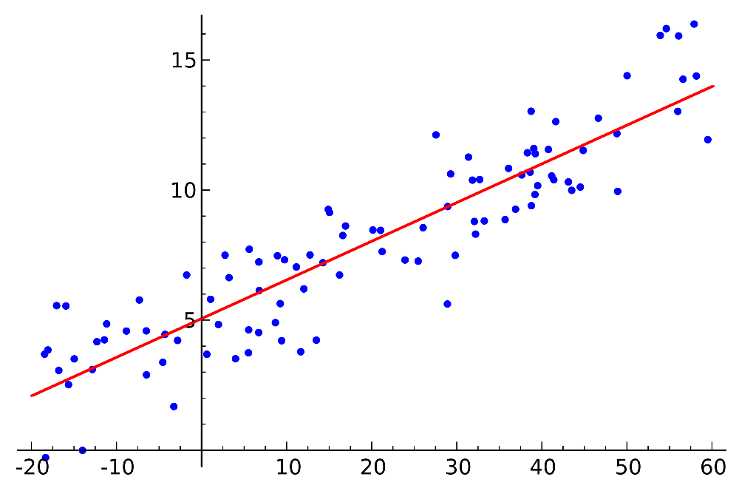
Ejercicio: Regresión lineal
La regression lineal intenta encontrar la relación entre dos o más variables.

Slide 11
Google Colab
https://colab.research.google.com
jy

Slide 12
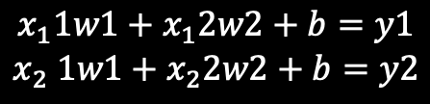
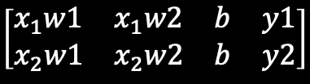
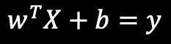
El algoritmo y las matemáticas
LSTAT | RM | MEDV
4.98 | 6.575 | 24.0
5.33 | 7.147 | 36.2
LSTAT |  | RM | w2 |  | MEDV
4.98 | w1 | 6.575 | w2 | b | 24.0
5.33 | w1 | 7.147 | w2 | b | 36.2
Lo que vamos a hacer es encontrar el “mejor” w
$$x_{1}1w1+x_{1}2w2+b=y1$$
$$x_{2} 1w1+x_{2}2w2+b=y2$$
$$\left[\begin{matrix}x_{1}w1 & x_{1}w2 & b & y1 \\ x_{2}w1 & x_{2}w2 & b & y2\end{matrix}\right]$$
$$w^{T}X+b=y$$

Slide 13


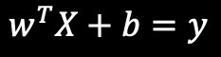
El algoritmo y las matemáticas
Encontrar el “mejor” w es un problema de optimización, iterativo, basado en encontrar la menor pérdida, durante el entrenamiento
$$w^{T}X+b=y$$
Mean Squared Error es la function de pérdida más usada en problemas de regresión
Gradient Descent es un algoritmo de optimización usado para encontrar los coeficientes (w) que minimizan la pérdida

Slide 14

El algoritmo y las matemáticas
Analogía: está en una parte de una montaña y desea ir al punto más bajo. Para logrardo debe tomar una dirección basado en la pendiente y dar pasos.
En el caso hipotético, si da un paso muy grande puede estar brincando de montaña sin pasar por un punto bajo. Si da un paso muy pequeño, podría caer en un simple hueco y creer que es el punto más bajo.

Slide 15

El algoritmo y las matemáticas
Las derivadas parciales de la function de pérdida nos van a dar la pendiente.
Un learning rate (alpha) nos va a dar el tamaño del paso.
def stepGradient(b_current, w_current, points, learningRate):
b_gradient = 0
w_gradient = 0
N = float(len(points))
for i in range(0, len(points)):
b_gradient += -(2/N) * (points[i].y - ((w_current * points[i].x) + b_current))
w_gradient += -(2/N) * points[i].x * (points[i].y - ((m_current * points[i].x) + b_current))
new_b = b_current - (learningRate * b_gradient)
new_w = w_current - (learningRate * w_gradient)
return [new_b, new_m]

Slide 16
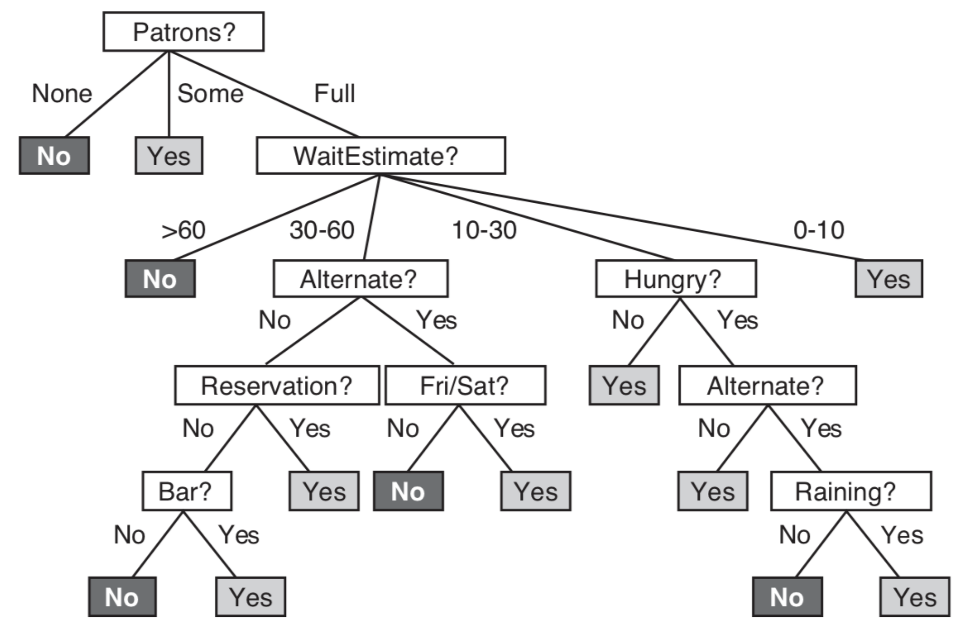
Ejercicio: Clasificación binaria con Random Forest
Los árboles de decisión crean estructuras jerárquicas cuyos nodos representan atributos.
Según el valor del atributo se “navega” a otro nodo.
Los nodos hojas son decisiones o clasificaciones.
Random forest trata de evitar el overfitting creando varios árboles cada uno a partir de subconjuntos de datos del dataset.
Una clasificacion predecida por un dataset proviene del concenso entre las clasificaciones individulaes de los árboles.

Slide 17
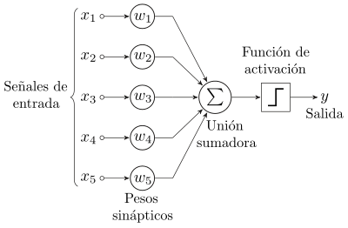
Deep Learning (DL)
Tipo de ML que puede procesar un rango mayor de tipos de datos (e.g. imagenes, audio) y producir resultados mas precisos.
Se crean capas de elementos de software llamadas neuronas o perceptrones.
Las capas se interconectan para formar redes neuronales. DL require 2 o más capas intermedias en la red.

Slide 18
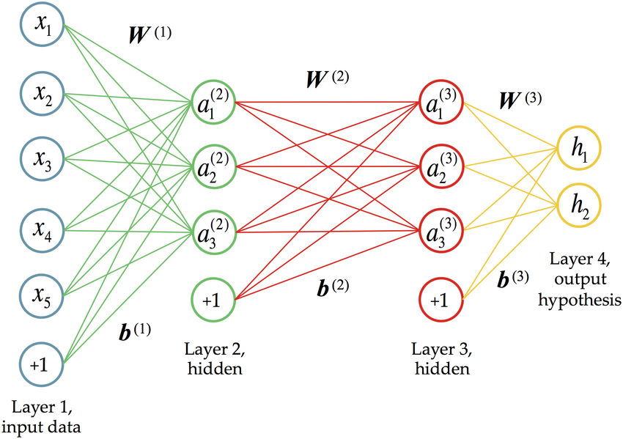
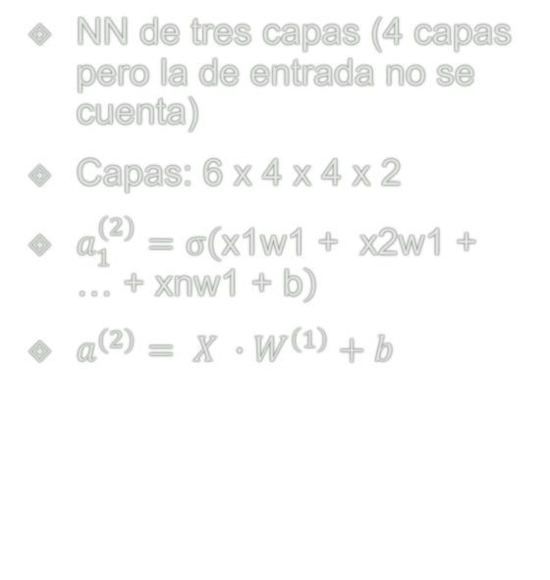
Deep Learning (DL)
NN de tres capas (4 capas pero la de entrada no se cuenta)
Capas: 6 x 4 x 4 x 2
$a_{1}^{(2)}=σ\left(\text{x}\text{1}\text{w}\text{1 + }\text{x}\text{2}\text{w}\text{1 + … + }\text{xnw}\text{1 + }\text{b}\right)$
$a^{(2)}= X ∙W^{\left(1\right)}+b$

Slide 19
Referencias
https://www.mckinsey.com/business-functions/mckinsey-analytics/our-insights/an-executives-guide-to-ai
https://www.datacamp.com/community/tutorials/machine-deep-learning

